Slide 1
Richard Wagner & Co:
Berühmte Antisemiten
Von Marco und Sebastian

Slide 2
Gliederung
Richard Wagner
Immanuel Kant
Wilhelm II.
Voltaire
So viele Intellektuelle/Aufklärer?
Fazit

Slide 3
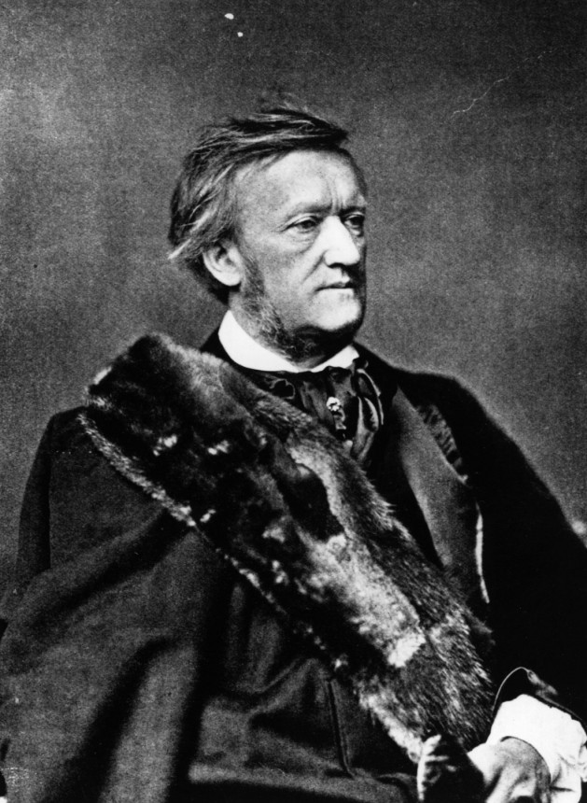
Richard Wagner
*22.05.1813; † 13.02.1883
Berühmter Komponist
Gab Juden an allem, was ihm misslang, die Schuld.
Pamphlet "Das Judentum in der Musik"
Vorreiter des modernen Antisemitismus
Prägungen durch Anfänge in seiner Kariere
Hitler sah Verbindung zwischen ihm und Wagner

Slide 4
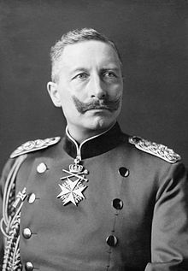
Kaiser Wilhelm II
* 27. Januar 1859 in Berlin; † 4. Juni 1941
Deutscher Kaiser
Antisemitismus erst im Exil
Entwickelte sich aus Vorurteilen
Gab den Juden die Schuld
"ich glaube, das beste wäre Gas"

Slide 5
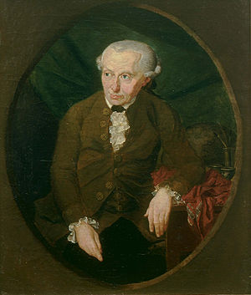
Immanuel Kant
* 22. April 1724 † 12. Februar 1804
Deutscher Philosoph der Aufklärung
Buch "Kritik der reinen Vernunft"
"Vampyre der Gesellschaft"
Äußerte sich ausschließlich negativ über die Juden
Wird als größter Denker der Aufklärung gefeiert

Slide 6
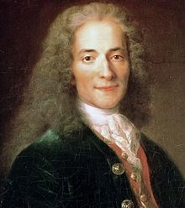
Voltaire
* 21. November 1694 in Paris; † 30. Mai 1778 in Paris als Francois-Marie Arouet
Einer der wichtigsten Aufklärer und meistgelesenen Autoren des 18. Jahrhunderts
Atheist
Speziell gegen monotheistische Religionen
Predigte Toleranz, brannte aber für den Antisemitismus
„Ich spreche mit Bedauern von den Juden: Diese Nation ist, in vielerlei Beziehung, die verachtenswerteste, die jemals die Erde beschmutzt hat.“
Trug aufgrund seiner Aufklärungsarbeit trotzdem zur Akzeptanz der Juden bei

Slide 7
So viele Intellektuelle und Aufklärer?
„Judenfrage“
Emanzipation der Juden gleichzeitig mit den revolutionären Bewegungen
Juden wurden nun oft für die Missstände in den neugeordneten Ländern verantwortlich gemacht
Judenhass war normal und wurde von Generation zu Generation weitergetragen
Viele Regierungen, darunter auch das Kaiserreich, distanzierten sich schnell wieder von der Judenemanzipation

Slide 8
Fazit
Antisemitismus war etwas Normales
Es gehörte zum „guten Ton“ , Juden zu beschuldigen
Es wurde immer wieder von Judenproblemen gesprochen, um Gründe zu nennen, den Juden den Status der Gleichberechtigung zu nehmen
Das Judentum wurde für die Aufklärer aufgrund von antisemitischen Unwahrheiten und Floskeln zum Beispiel für das Übel von Religionen

Slide 9
Quellen
http://www.sueddeutsche.de/politik/judenhasser-und-komponist-der-paranoia-fall-richard-wagner-1.1678112
http://www.berliner-zeitung.de/in-seinem-antisemitismus-stand-wilhelm-ii--hitler-kaum-nach-1-bekenntnisse-des-monarchen-in-einer-neuen-veroeffentlichung--das-beste-waere-gas---wetterte-der-kaiser-17103334
http://www.zeit.de/1994/48/wilhelm-ii-das-beste-waere-gas
http://www.heise.de/tp/artikel/41/41064/1.html
https://de.wikipedia.org/wiki/Immanuel_Kant
http://www.welt.de/kultur/history/article108335884/Die-grossen-Aufklaerer-waren-oft-Judenhasser.html

